Slide 1
1.1 椭圆及其标准方程
吉安县中高二数学备课组

Slide 2
导
学习目标：
1. 了解椭圆的实际背景，经历椭圆标准方程的推导与化简过程.
2.进一步认识轨迹方程的求法：坐标法（建、设、列、化、检）.
3. 掌握椭圆的定义、标准方程及几何图形.（重、难点）
4、掌握椭圆的标准方程的求法。

Slide 3

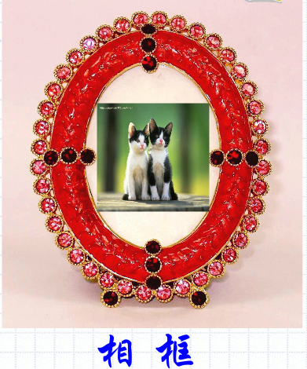
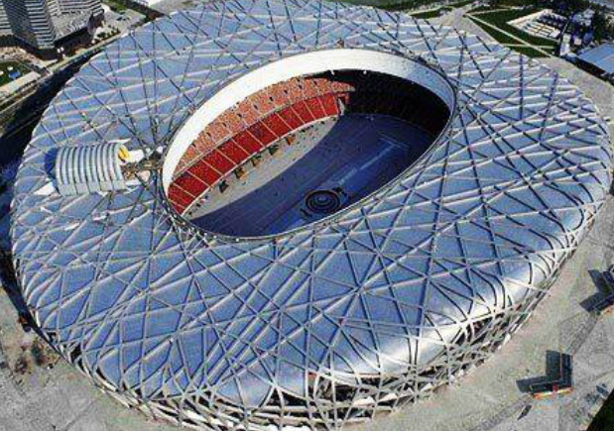
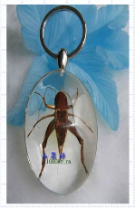
导

Slide 4

导
圆： 平面上到定点的距离等于定长的所有点组成的图形叫做圆.定点称为圆心,定长称为半径.
动手实践1：
取一条定长的细绳，把它的两端F₁、F₂固定在图板的同一点处，套上铅笔，拉紧绳子，笔尖在E点处，移动笔尖，这时笔尖画出的轨迹是什么？
圆

Slide 5
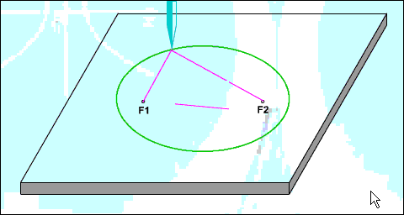
导
动手实践2：
如果把细绳的两端拉开一段距离，分别用图钉固定在两点处，套上铅笔，拉紧绳子，移动笔尖，这时笔尖画出的轨迹是什么？
椭圆

Slide 6
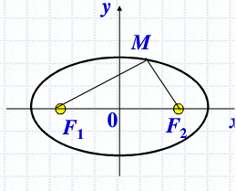
思
思考1：类比圆的定义给出椭圆的定义？结合右图
给出椭圆定义的符号语言？
思考2：视笔尖为动点M，两个图钉为定点F_{1、}F₂，|F₁F₂|=2c,
|MF₁|+|MF₂|=2a,当2a>2c、2a=2c、2a<2c时，点M的轨迹分别为什么？
思考3：应用求轨迹方程的坐标法，推导椭圆的标准方程？

Slide 7


思考1：类比圆的定义给出椭圆的定义？结合右图
给出椭圆定义的符号语言？
椭圆的定义：
平面内到两个定点F₁、F₂的距离之和等于常数
（大于|F₁F₂|）的点的轨迹叫做椭圆.
这两个定点叫做椭圆的焦点.
两焦点间的距离叫做椭圆的焦距.（一般用2c表示）
椭圆定义的符号表示：

Slide 8
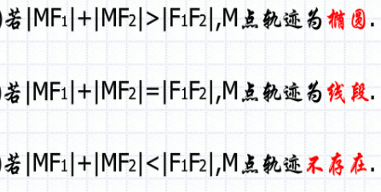


思考2：视笔尖为动点M，两个图钉为定点F_{1、}F₂，|F₁F₂|=2c,|MF₁|+|MF₂|=2a,当2a>2c、2a=2c、2a<2c时，点M的轨迹分别为什么？
(1)
(2)
(3)

Slide 9

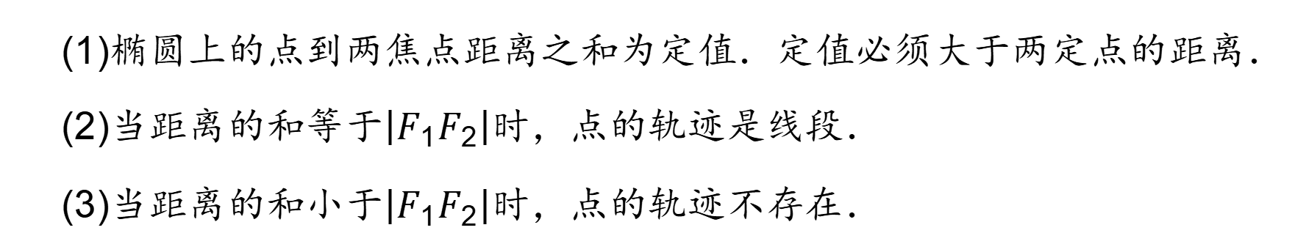
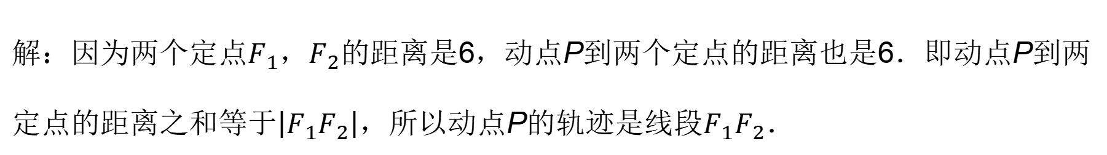
牛刀小试
已知两个定点F₁，F₂的距离是6，动点P到这两个定点的距离之和是6，那么动点P的轨迹是什么？
(1)椭圆上的点到两焦点距离之和为定值．定值必须大于两定点的距离．
(2)当距离的和等于$\left|F_{1}F_{2}\right|$时，点的轨迹是线段．
(3)当距离的和小于$\left|F_{1}F_{2}\right|$时，点的轨迹不存在．
解：因为两个定点$F_{1}$，$F_{2}$的距离是6，动点P到两个定点的距离也是6．即动点P到两定点的距离之和等于$\left|F_{1}F_{2}\right|$，所以动点P的轨迹是线段$F_{1}F_{2}$．

Slide 10
思考3：应用求轨迹方程的坐标法，推导椭圆的
标准方程？
求轨迹方程的的基本步骤:
建(坐标系)
设(动点坐标)
列(限制条件,动点、已知点满足的条件)
化(动点、已知点坐标代入，化简整理)
检验(要注意定义域...

Slide 11





Slide 12
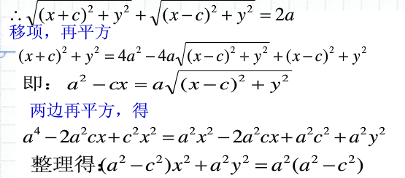


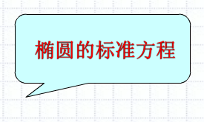
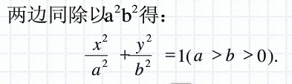

Slide 13
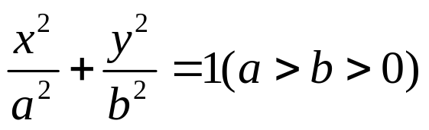
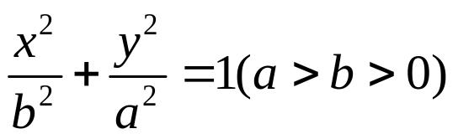
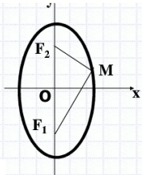


椭圆的标准方程
标准方程
图形
焦点坐标
a、b、c的关系
a²=b²+c²
a²=b²+c²

Slide 14
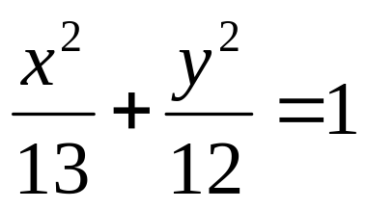
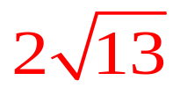
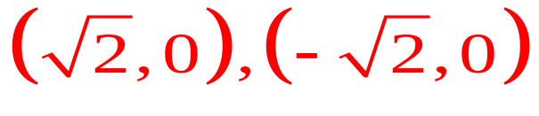
牛刀小试
1.（1）椭圆 上一点P到两个焦
点的距离的和为__________
（2）椭圆2x²+3y²=12的两个焦点坐标为 ___________

Slide 15
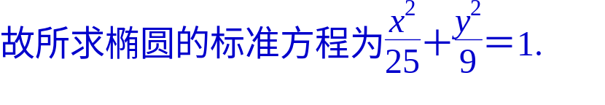
议
题型一 用待定系数法求椭圆的标准方程
【例1】 求适合下列条件的椭圆的标准方程：
(1)两个焦点的坐标分别是(－4，0)，(4，0)，椭圆上一点P到两焦点的距离的和是10；
(2)焦点在y轴上，且经过两个点(0，2)和(1，0).
因为2a＝10，所以a＝5.
又因为c＝4，所以b²＝a²－c²＝5²－4²＝9.

Slide 16
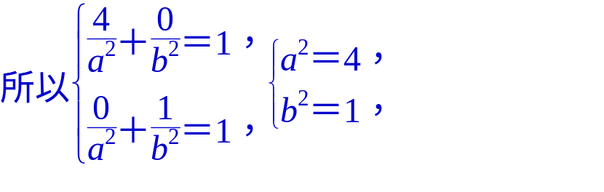
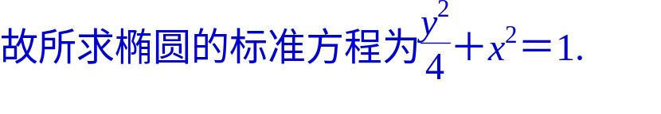
因为椭圆经过点(0，2)和(1，0)，

Slide 17
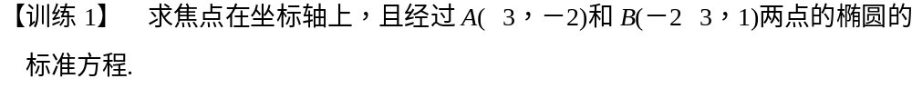
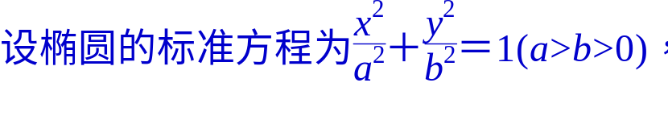
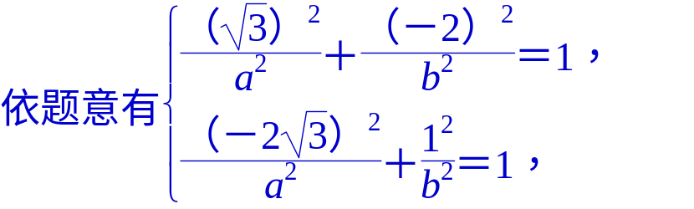
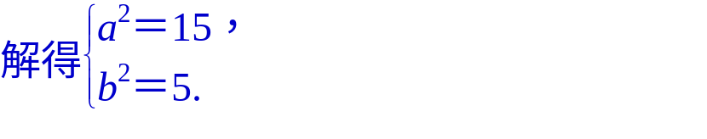

解 法一 (1)当焦点在x轴上时，

Slide 18

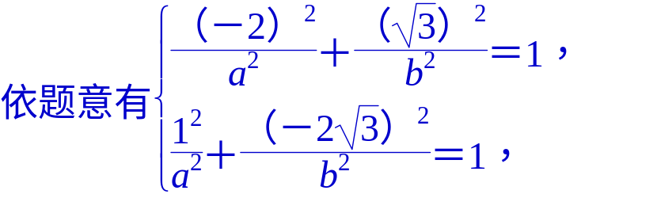
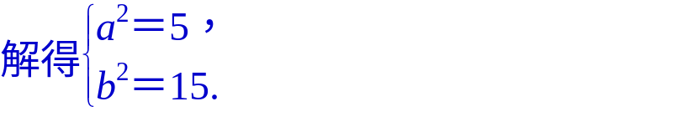

(2)当焦点在y轴上时，

Slide 19
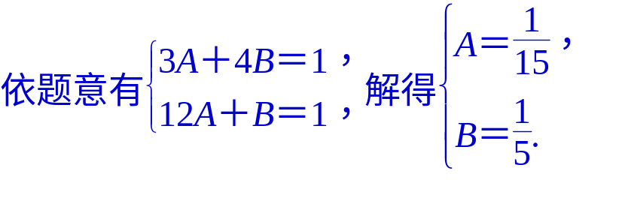
法二 设所求椭圆的方程为Ax²＋By²＝1(A>0，B>0且A≠B)，

Slide 20
规律方法 求椭圆的标准方程时，要“先定型，再定量”，即要先判断焦点位置，再用待定系数法设出适合题意的椭圆的标准方程，最后由条件确定待定系数即可.当所求椭圆的焦点位置不能确定时，应按焦点在x轴上和焦点在y轴上进行分类讨论，但要注意a>b>0这一条件.当已知椭圆经过两点，求椭圆的标准方程时，把椭圆的方程设成Ax²＋By²＝1(A>0，B>0，A≠B)的形式有两个优点：①列出的方程组中分母不含字母；②不用讨论焦点所在的坐标轴，从而简化求解过程.

Slide 21

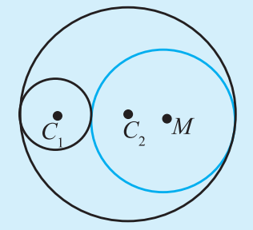
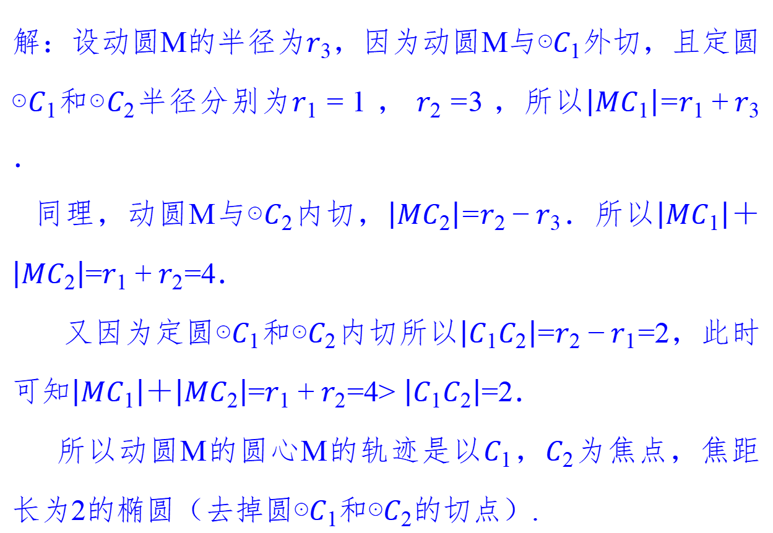
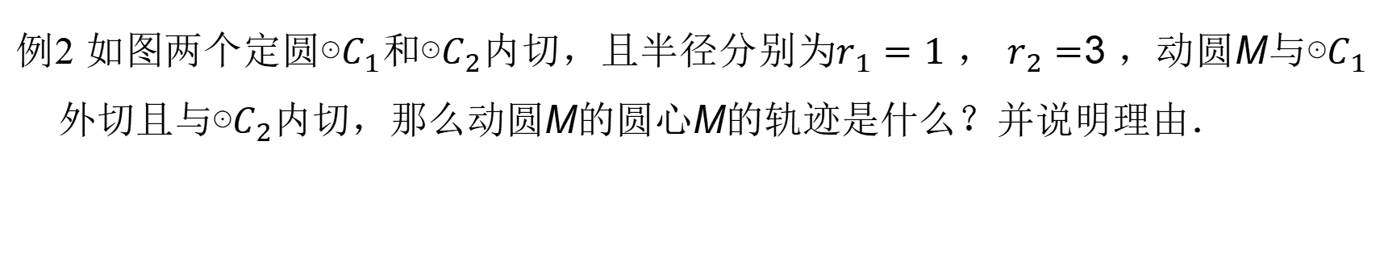
题型二 与椭圆有关的轨迹问题
互动探究
例2 如图两个定圆⊙$C_{1}$和⊙$C_{2}$内切，且半径分别为$r_{1}=1$ ， $r_{2}=$3 ，动圆M与⊙$C_{1}$外切且与⊙$C_{2}$内切，那么动圆M的圆心M的轨迹是什么？并说明理由．
解：设动圆M的半径为$r_{3}$，因为动圆M与⊙$C_{1}$外切，且定圆⊙$C_{1}$和⊙$C_{2}$半径分别为$r_{1}=1$ ， $r_{2}=$3 ，所以$\left|MC_{1}\right|$=$r_{1}+r_{3}$．
同理，动圆M与⊙$C_{2}$内切，$\left|MC_{2}\right|$=$r_{2}−r_{3}$．所以$\left|MC_{1}\right|$＋$\left|MC_{2}\right|$=$r_{1}+r_{2}$=4．
又因为定圆⊙$C_{1}$和⊙$C_{2}$内切所以$\left|C_{1}C_{2}\right|$=$r_{2}−r_{1}$=2，此时可知$\left|MC_{1}\right|$＋$\left|MC_{2}\right|$=$r_{1}+r_{2}$=4$>\left|C_{1}C_{2}\right|$=2．
所以动圆M的圆心M的轨迹是以$C_{1}$，$C_{2}$为焦点，焦距长为2的椭圆（去掉圆⊙$C_{1}$和⊙$C_{2}$的切点）.

Slide 22
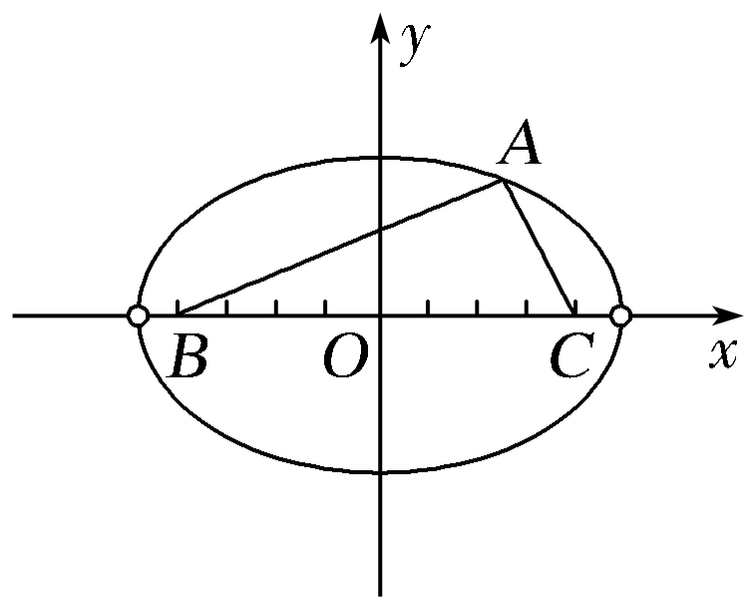
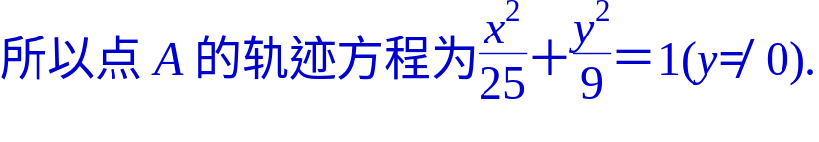
训练2 已知B，C是两个定点，|BC|＝8，且△ABC的周长等于18.求这个三角形的顶点A的轨迹方程.
解 以过B，C两点的直线为x轴，线段BC的垂直平分线为y轴，建立平面直角坐标系xOy，如图所示.
由|BC|＝8可知点B(－4，0)，C(4，0).
由|AB|＋|AC|＋|BC|＝18得|AB|＋|AC|＝10>8＝|BC|，
因此，点A的轨迹是以B、C为焦点的椭圆，这个椭圆上的点与两焦点的距离之和2a＝10，但点A不在x轴上.
由a＝5，c＝4，得b²＝a²－c²＝25－16＝9.

Slide 23
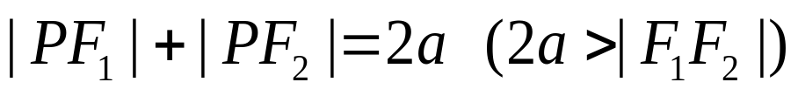
课堂小结：
评
1.椭圆的定义:
到两定点F₁、F₂的距离之和为常数（大于|F₁F₂ |）的动点的轨迹叫做椭圆。
2.椭圆的标准方程：
当焦点在x轴上时
当焦点在y轴上时
a²=b²+c²
3.椭圆中a,b,c的关系:
4.求椭圆轨迹方程的方法:定义法、待定系数法

Slide 24
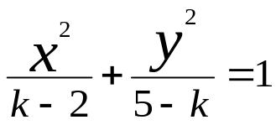
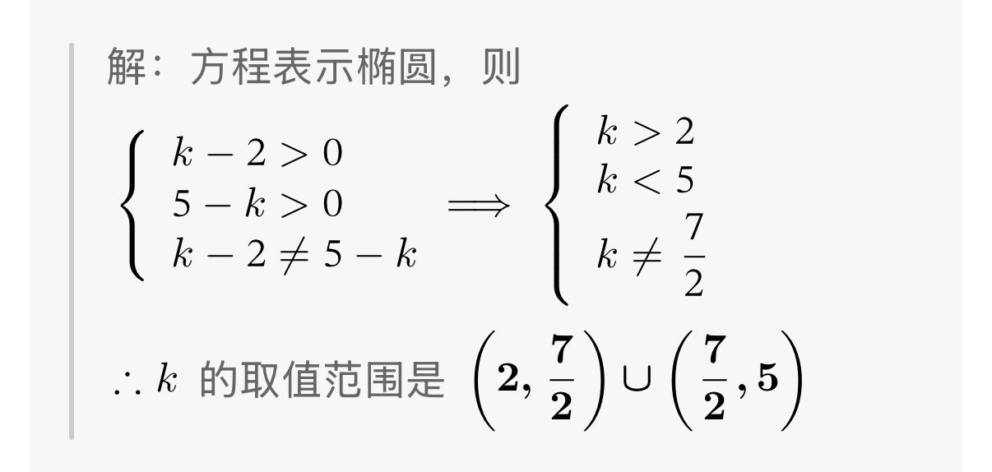
检
1.若方程 ​ ​ 表示椭圆，求实数 k 的取值范围.

Slide 25
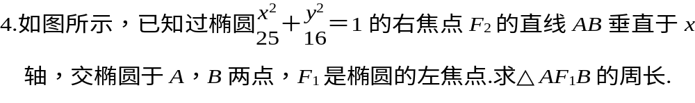
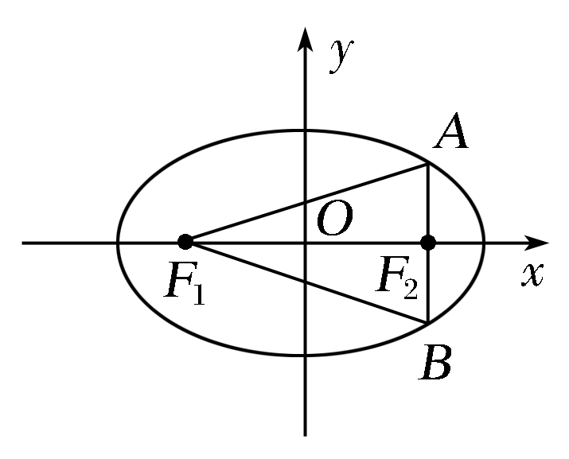
22
2
故有|AF₁|＋|AF₂|＝2a＝10，|BF₁|＋|BF₂|＝2a＝10，
|AF₂|＋|BF₂|＝|AB|，
所以△AF₁B的周长为|AF₁|＋|BF₁|＋|AB|
＝|AF₁|＋|BF₁|＋|AF₂|＋|BF₂|
＝(|AF₁|＋|AF₂|)＋(|BF₁|＋|BF₂|)
＝2a＋2a＝20.

